Slide 1
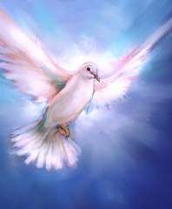
LIVING BY THE SPIRIT
リバイバル週間
霊のうちに生きる
Week of Spiritual Renewal
Dr. Ron E M Clouzet, NSD Ministerial Secretary
ロン・クルーゼ博士（北アジア太平洋支部牧師会長）
Welcome!ようこそ！

Slide 2
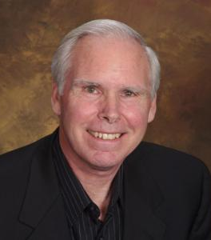
Change of Schedule! 予定変更！
How to Give Effective Bible Studies
効果的な聖書研究の授け方
June 2-4
6月2-4日
Dr. Kurt W. Johnson, VOP
カート・ジョンソン博士（預言の声）

Slide 3
The Key to the Abundant Life
豊かな人生の秘訣
Message # 7—Final Message
メッセージ７－最後のメッセージ

Slide 4
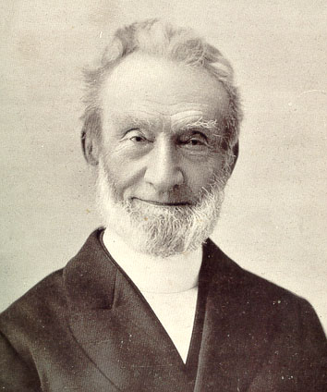
George Müller ジョージ・ミュラー
Chose to trust in God for every need全ての必要において神を信頼することを選んだ。
Committed everything to prayer 全てを祈りに託した
Received the equivalent of between 140 and 160 million dollars without asking once for help 援助を一度も求めずに、1億4千万から1億6千万円の寄付を集めた

Slide 5
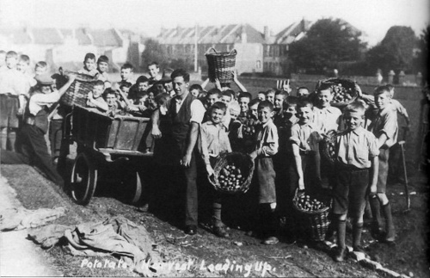
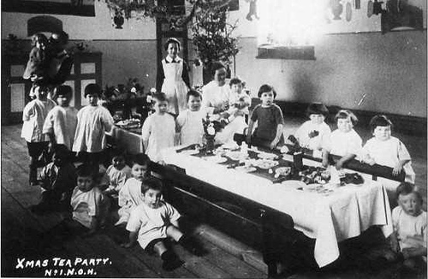
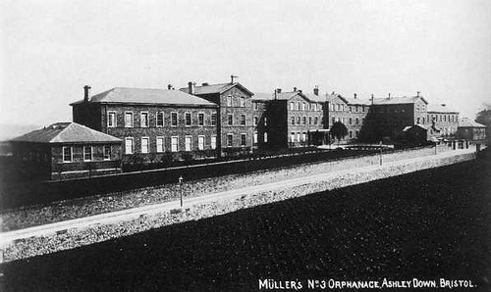
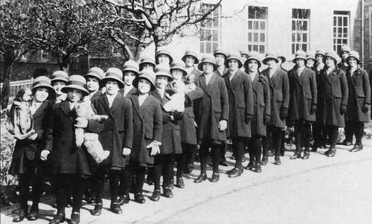
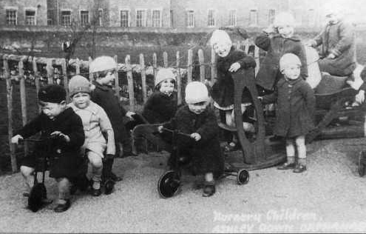
Over 10,000 Orphans!
1万人以上の孤児たち！

Slide 6
George Müller ジョージ・ミュラー
“I was converted in November 1825, but I didn‘t come to the point of total surrender of my heart until four years later, in July 1829.
私は1825年11月に改心したが、4年後の1829年7月まで、私の心を完全に明け渡すまでには至らなかった。

Slide 7
George Müller ジョージ・ミュラー
“It was then I realized my love for money, prominence, position, power, and worldly pleasure was gone.
その時、お金や有名になること、地位や力、世俗的な楽しみへの愛着が無くなったことに、私は気付いた。

Slide 8
George Müller ジョージ・ミュラー
“God, and He alone, became my all in all. In Him I found everything I needed, and I desired nothing else.
神、ただ神のみが、あらゆる事において私の全てになった。神の中に必要なものを全て見出したので、他に望むものは何も無かった。

Slide 9
George Müller ジョージ・ミュラー
“By God‘s grace, my understanding of His sufficiency has remained to this day, making me an exceedingly happy man.
神の恵みにより、神の豊かさの理解は今まで変わっていない。だから私はとても幸せ者だ。

Slide 10
George Müller ジョージ・ミュラー
“It has led me to care only about the things of God.”
それにより神の事だけを心にかけるようになった。
Cited in L. B. Cowman, James Reimann, eds.
Streams in the Desert, 277.
「砂漠の中の小川」

Slide 11
George Müller ジョージ・ミューラー
“In Him I found everything I needed, and I desired nothing else…making me an exceedingly happy man.”
「神の中に必要なものを全て見出したので、他に望むものは何も無かった。…それで私はとても幸せな者となった」

Slide 12

Is it possible today to be “exceedingly happy’?
今の時代「すごく幸せ」ってありえますか？

Slide 13
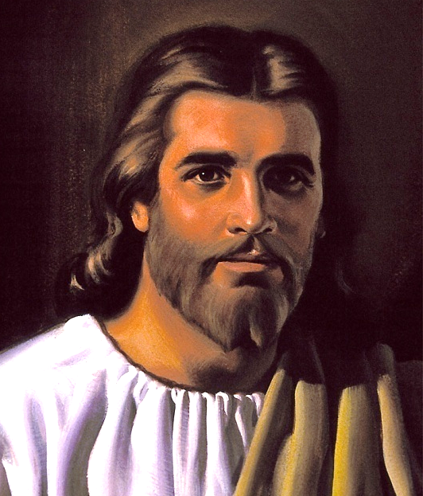
John 10:2-11 ヨハネ10:2-11
“‘He who enters by the door is the shepherd [Jesus] of the sheep [us].
門から入る者は、羊（私たち）の羊飼い（イエス）である。

Slide 14
John 10:2-11 ヨハネ10:2-11
“‘To him the doorkeeper [God] opens, and the sheep [us] hear his [Jesus] voice; and he calls his own sheep by name and leads them out.
門番（神）は彼のために門を開き、羊（私たち）は彼（イエス）の声を聞く。そして彼は自分の羊の名を呼んで連れ出す。

Slide 15
John 10:2-11 ヨハネ10:2-11
“‘And when he brings out his own sheep, he goes before them; and the sheep follow him, for they know his voice.
自分の羊をみな外に出すと、彼は羊の先頭に立って行く。羊はその声を知っているので、彼について行くのである。

Slide 16
John 10:2-11 ヨハネ10:2-11
“‘Yet they will by no means follow a stranger,…for they do not know the voice of strangers.’ Jesus used this illustration, but they did not understand the things which He spoke to them.
ほかの人にはついて行かない…その人の声を知らないからである」。イエスはこの比喩を話されたが、彼らは何のことだか、わからなかった。

Slide 17
John 10:2-11 ヨハネ10:2-11
“Then Jesus said to them again, ‘Most assuredly, I say to you, I am the door of the sheep.…
そこで、イエスはまた言われた、「よくよくあながたがに言っておく。私は羊の門である…

Slide 18
John 10:2-11 ヨハネ10:2-11
“If anyone enters by Me, he will be saved, and will go in and out and find pasture. The thief does not come except to steal, and to kill, and to destroy.
わたしを通って入る者は救われ、また出入りし、牧草にありつくであろう。盗人が来るのは、盗んだり、殺したり、滅ぼしたりするためにほかならない。

Slide 19
John 10:2-11 ヨハネ10:2-11
“I have come that they may have life, and that they may have it more abundantly. I am the good shepherd. The good shepherd gives His life for the sheep.”
「わたしがきたのは、羊に命を得させ、豊かに得させるためである。わたしはよい羊飼いである。よい羊飼いは、羊のために命を捨てる。」

Slide 20
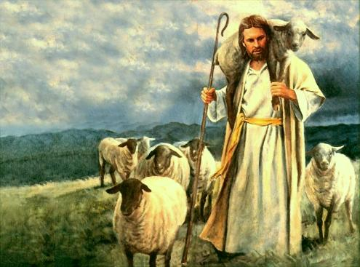
“I am the good shepherd…”
「わたしはよい羊飼いである…」

Slide 21
What is “the abundant life”?
「豊かな人生」とは？
Excitement at the sound of the shepherd 羊飼いの声に喜ぶ
Assurance the shepherd knows and loves him/her 羊飼いが羊を知り、愛していることを確信する
Following the shepherd 羊飼いについて行く

Slide 22
What is “the abundant life”?
「豊かな人生」とは？
Not following impostors 詐欺師について行かない
Salvation/Gratefulness 救い/感謝
Daily provisions 日々の糧

Slide 23
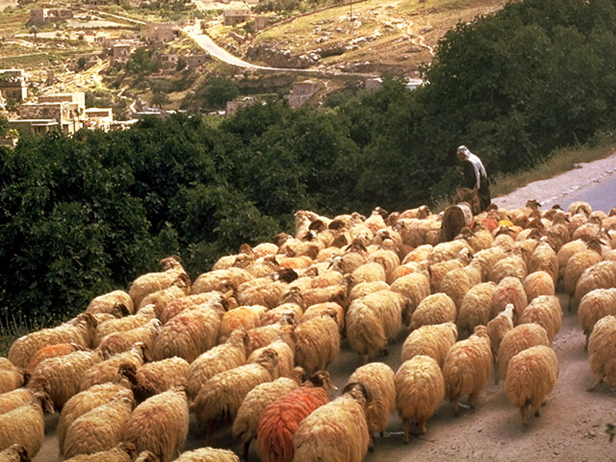
Difference between sheep and goats羊とやぎの違い

Slide 24
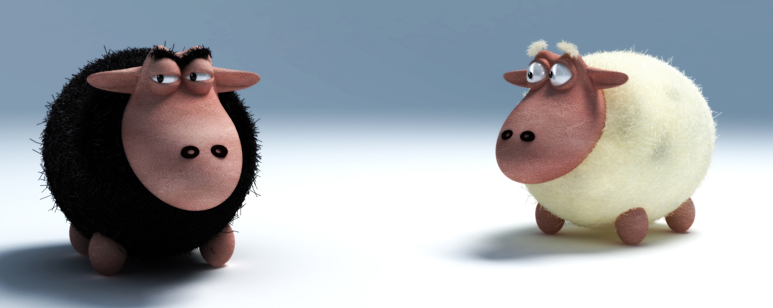
We are like sheep… 私たちは羊のよう…

Slide 25
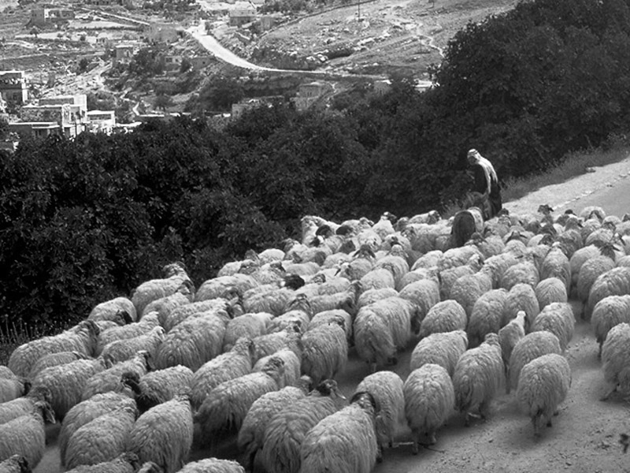
What Sheep Do
羊は
What the Shepherd Does羊飼いは
Sheep hear the Shepherd’s voice 羊は羊飼いの声を聞く
Sheep follow the Shepherd’s voice 羊は羊飼いの声について行く
Shepherd calls his sheep by name 羊飼いは自分の羊の名前を呼ぶ
Shepherd leads them out of their sheepfold 羊飼いは囲いから羊を導き出す

Slide 26
What Sheep Do
羊は
What the Shepherd Does羊飼いは
Sheep do not follow a stranger’s voice 羊は知らない人の声にはついて行かない
“I know His voice”「羊飼いの声を知っている」
Shepherd goes before the sheep (to guide, for protection) 羊飼いは羊の先頭を行く（導き、守るため）
“I know your name”「羊飼いは羊の名を知っている」

Slide 27
Everything the sheep do hinges on the voice of the Shepherd! 羊の行動は全て羊飼いの声による！

Slide 28
Everything the Shepherd does hinges on His love for the sheep! 羊飼いの行動は全て羊への彼の愛による！

Slide 29
John 10:4, 5 ヨハネ10:4,5
“The sheep follow him, for they know his voice. Yet they will by no means follow a stranger.”
羊はその声を知っているので、彼について行くのである。ほかの人にはついて行かないで逃げ去る。

Slide 30
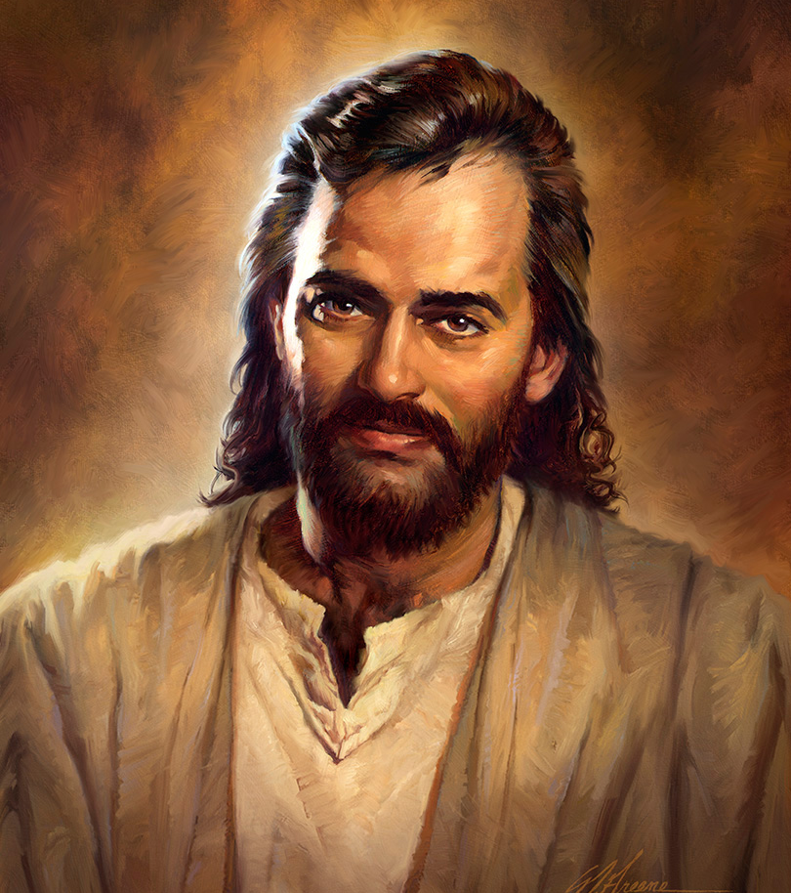
The key to the abundant life is a decision to trust the voice of the Good Shepherd.
豊かな人生の秘訣は、良い羊飼いの声に
信頼する決意をすることです。

Slide 31
What about when what he says does not make a lot of sense?
イエスの言葉にあまり納得できない時は、どうしたらよいのか？

Slide 32
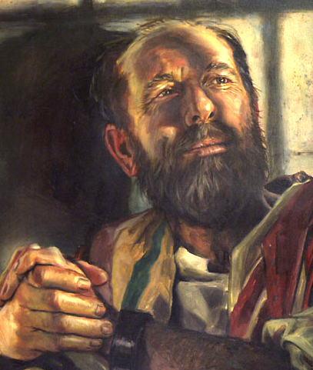
Romans 8:2 ローマ8:2
“For the law of the Spirit of life in Christ Jesus has made me free from the law of sin and death.”
なぜならキリスト・イエスにあるいのちの御霊の法則は、罪と死の戒めからあなたを解放したからである。」

Slide 33
Romans 6:11 ローマ6:11
“Likewise you also, reckon yourselves to be dead indeed to sin, but alive to God in Christ Jesus our Lord.”
「このように、あなたがた自身も、罪に対して死んだ者であり、キリスト・イエスにあって神に生きている者であることを、認むべきである。」

Slide 34
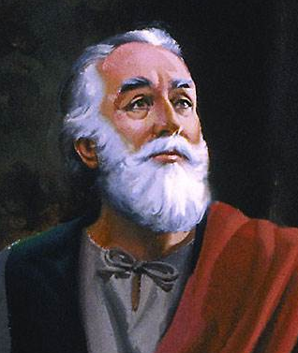
James 1:2 ヤコブ1:2
“…Count it all joy when you fall into various trials…”
「…あなたがたが、いろいろな試練に会った場合、それをむしろ喜ばしいことと思いなさい。」

Slide 35
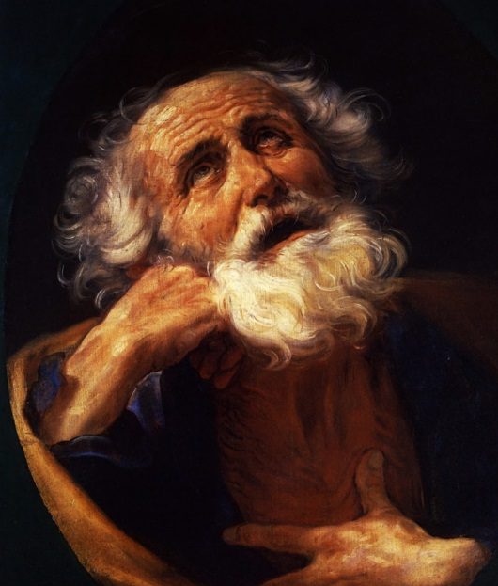
1 Peter 2:18 1ペテロ2:18
“Servants, be submissive to your masters with all fear, not only to the good and gentle, but also to the harsh.”
「僕たる者よ、心からのおそれをもって、主人に仕えなさい。善良で寛容な主人だけにでなく、気むずかしい主人にも、そうしなさい。」

Slide 36
1 Thessalonians 5:16-18 1テサロニケ5:16-18
“Rejoice always, pray without ceasing, in everything give thanks; for this is the will of God in Christ Jesus for you.”
「いつも喜んでいなさい。絶えず祈りなさい。すべての事について感謝しなさい。これが、キリスト・イエスにあって、神があなたがたに求めておられることである。」

Slide 37
The key to the abundant life is a decision to trust the voice of the Good Shepherd.
豊かな人生の秘訣は、良い羊飼いの声に
信頼する決意をすることです。

Slide 38
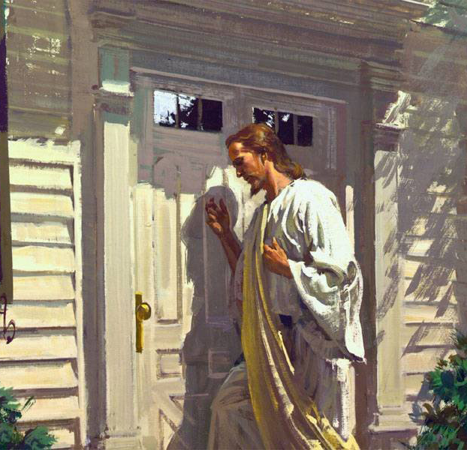
Revelation 3:20 黙示録3:20
“Behold, I stand at the door and knock; if anyone hears my voice and opens the door, I will come in to him, and will dine with him, and he with Me.”
「見よ、わたしは戸の外に立って、たたいている。だれでもわたしの声を聞いて戸を開けるなら、わたしはその中に入って彼と食を共にし、かれもまたわたしと食をともにするであろう。」

Slide 39
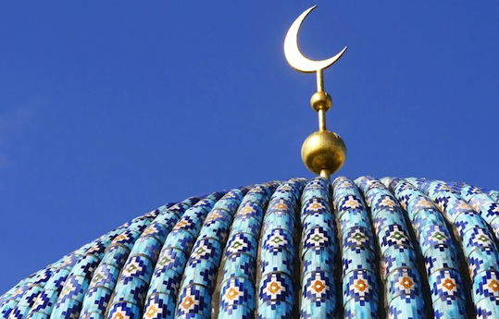
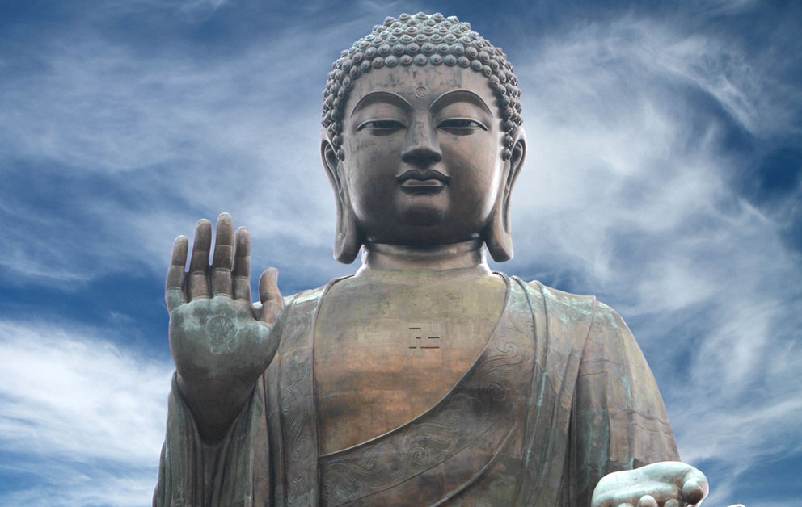
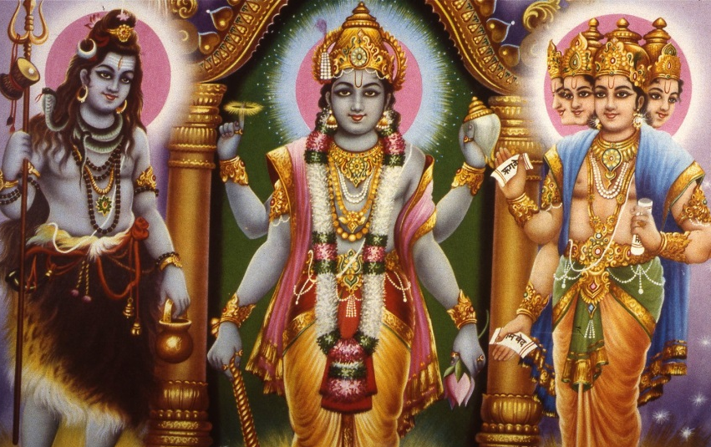
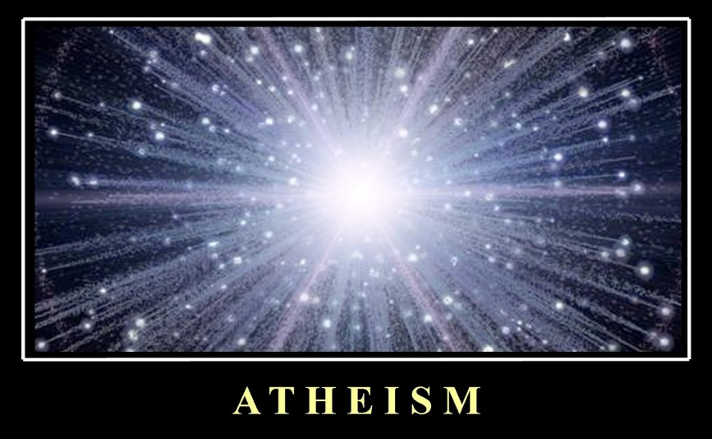
A world of difference… 違いの世界

Slide 40
A world of difference… 違いの世界

Slide 41
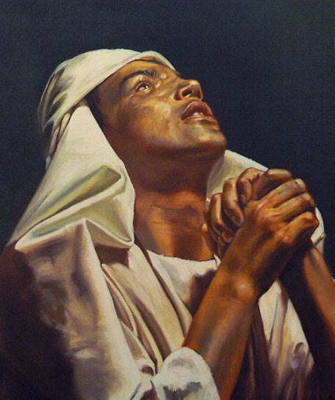
Psalms 37:5 詩篇37:5
“Commit your way to the Lord, trust also in Him, and He shall bring it to pass.”
「あなたの道を主にゆだねよ。主に信頼せよ、主はそれをなしとげ、」

Slide 42
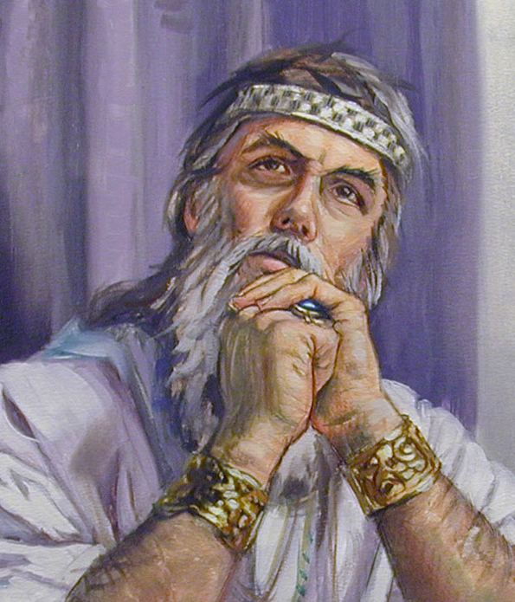
Proverbs 3:5, 6 箴言3:5,6
“Trust in the Lord with all your heart, and lean not on your own understanding; in all your ways acknowledge Him, and He shall direct your paths.”
「心をつくして主に信頼せよ、自分の知識に頼ってはならない。すべての道で主を認めよ、そうすれば、主はあなたの道をまっすぐにされる。」

Slide 43
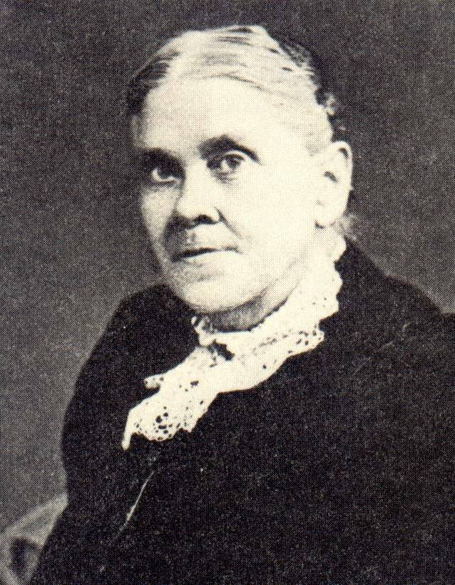
Living Faith… 生ける信仰
“Let us talk faith and act faith, and we will have faith.”
「信仰を語り、信仰を行いましょう。そうすれば信仰を持つでしょう。」
Letter 96, 1906, pp. 1, 12.
(To S. N. Haskell and wife,
March 11, 1906.) in Manuscript Releases, vol. 7, 403

Slide 44
Living Faith… 生ける信仰
“Whatever your disposition may be, God is able so to mold it that it will be sweet and Christlike.
「あなたの性格がどのようであっても、神はあなたを、思いやりのあるキリストのように練り上げることができます。」

Slide 45
Living Faith… 生ける信仰
“By the exercise of living faith you can separate from everything that is not in accordance with the mind of God, and thus bring heaven into your life here below. Doing this, you will have sunshine at every step.
「生きた信仰を働かせることにより、あなたは御心と相容れないものから離れることができ、地上の人生に天国を招き入れることができるでしょう。そうすることにより、何をするにも喜びを得るでしょう。」

Slide 46
Living Faith… 生ける信仰
“When the enemy seeks to enshroud the soul with darkness, sing faith and talk faith, and you will find that you have sung and talked yourself into the light.”
Counsels to Parents, Teachers, and Students, 233, 234 (emphasis added).
「敵があなたのたましいを暗闇で覆おうとする時、信仰を歌い語りなさい。そうすることにより、あなたは自らが光の中に居ることに気づくでしょう」

Slide 47
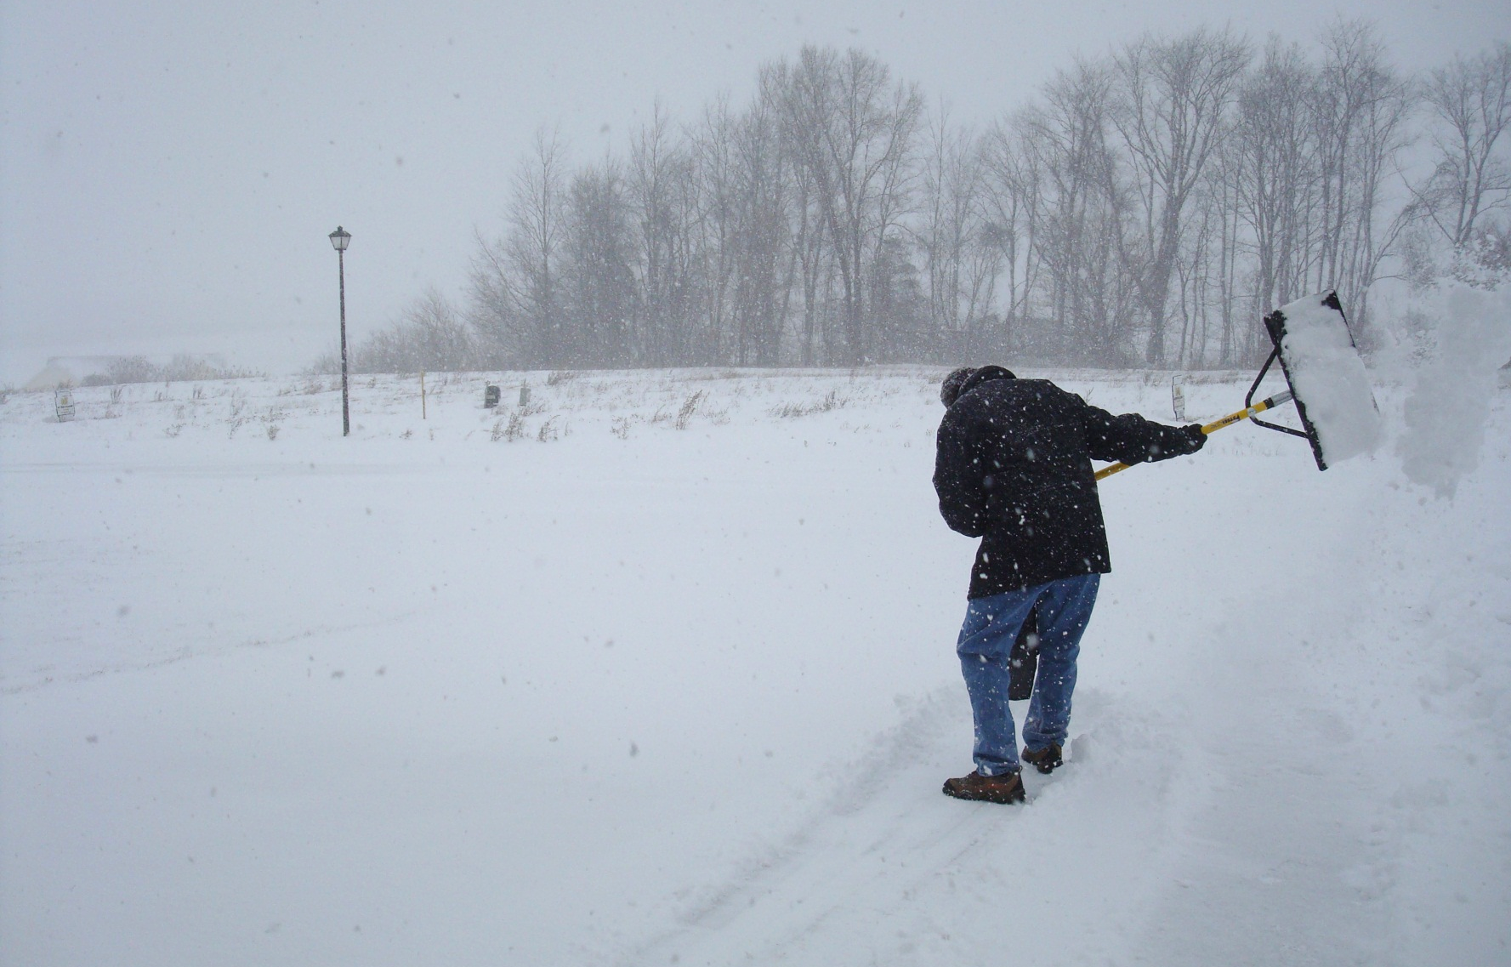
Michigan: Life was tough!
ミシガンでの生活は大変だった！

Slide 48
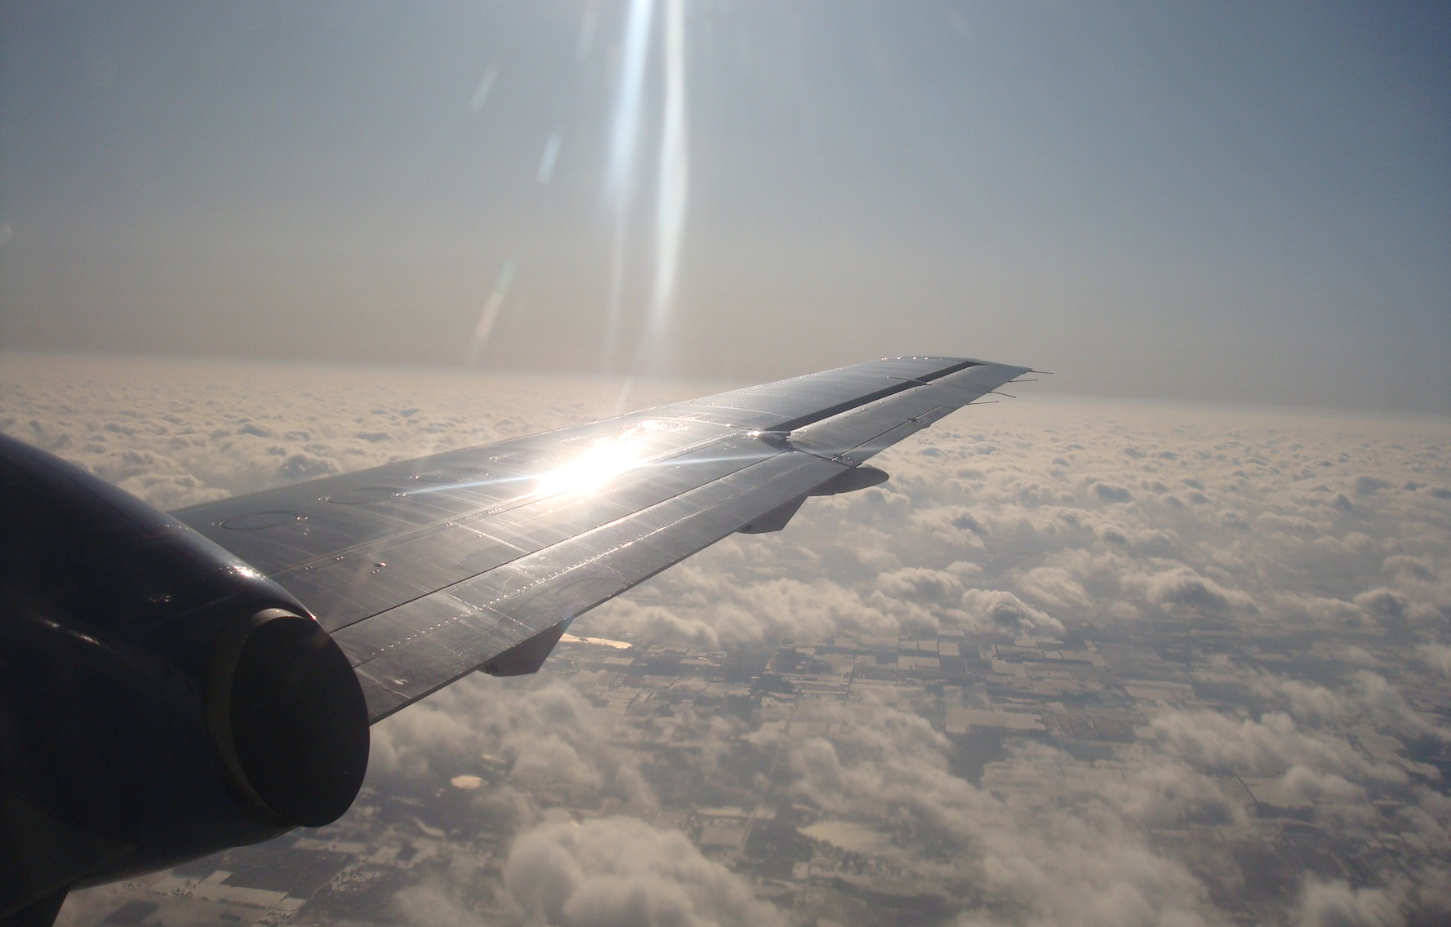
What a difference perspective makes! ものは見方によって違いがある！

Slide 49
The key to the abundant life is a decision to trust the voice of the Good Shepherd.
豊かな人生の秘訣は、良い羊飼いの声を
信頼するよう決意することです。

Slide 50
John 10:7, 10 ヨハネ10:7,10
“I am the door of the sheep.…
I have come that they may have life, and that they may have it more abundantly.”
「わたしは羊の門である…
わたしがきたのは、羊に命を得させ、豊かに得させるためである。」

Slide 51
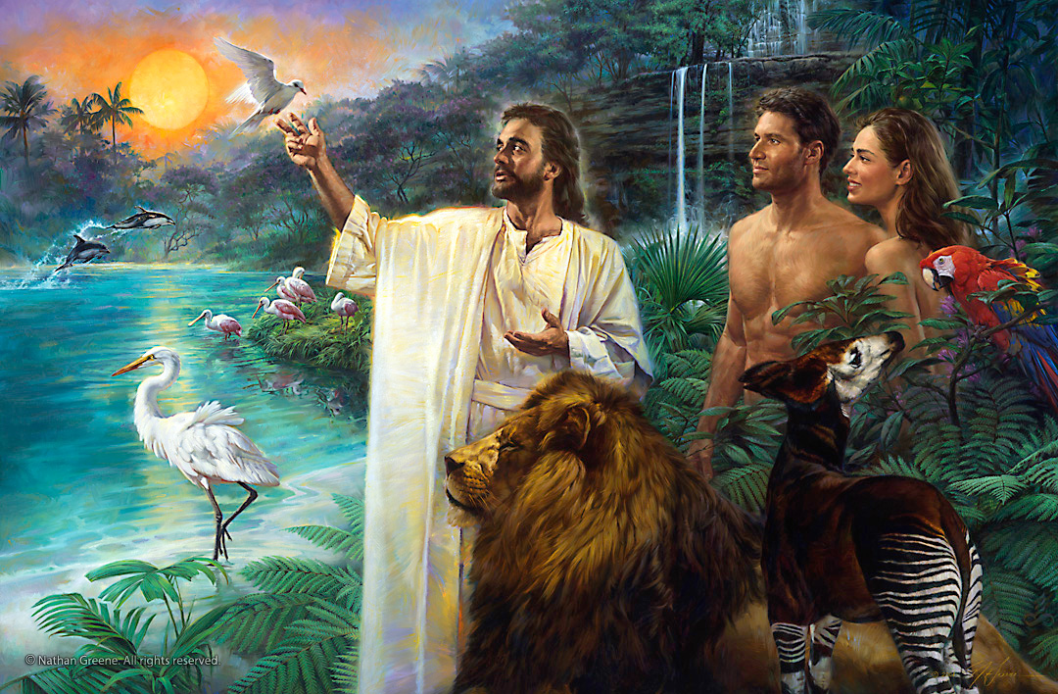
In the beginning, life was abundant…
初めは、人生は豊かだった…

Slide 52

…but then, we decided to trust our senses.
…しかし、わたしたちは
自分の感覚を信頼することにした。

Slide 53
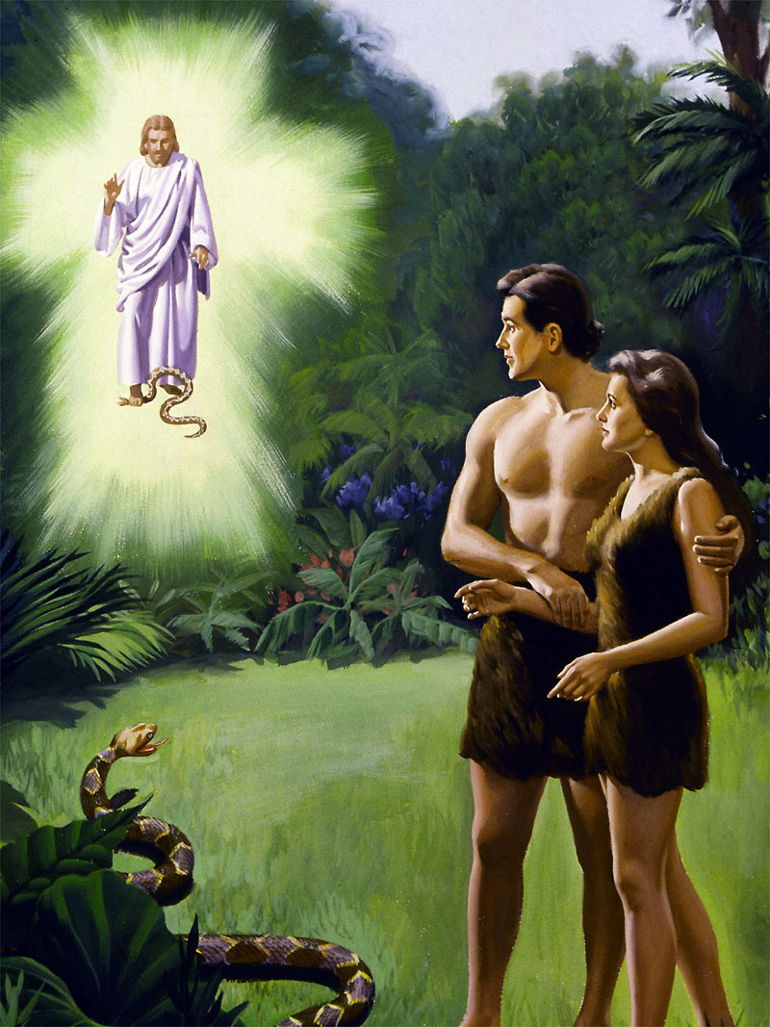
God had to intervene immediately!
神はただちに
介入せざるを
得なかった！

Slide 54
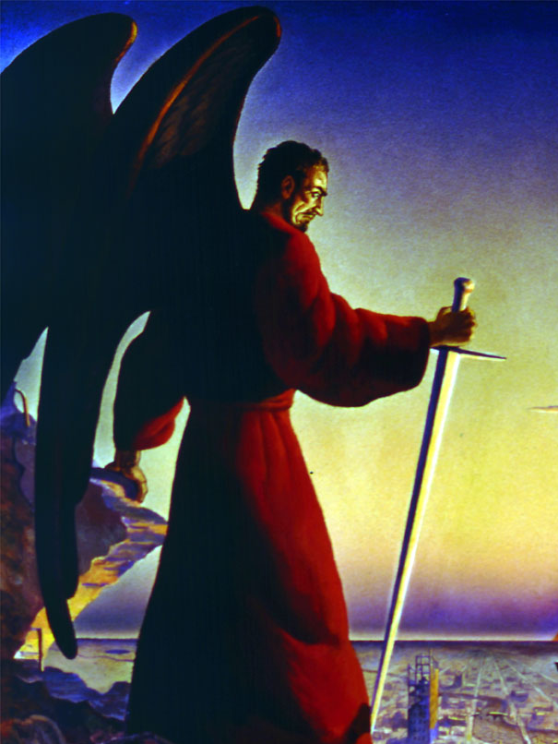
The problem?
We’d surrendered our will to Satan and were left with no options!
問題は？
私たちは自分の意志をサタン
に明け渡したので、
他にに方法がなくなってしまった。

Slide 55
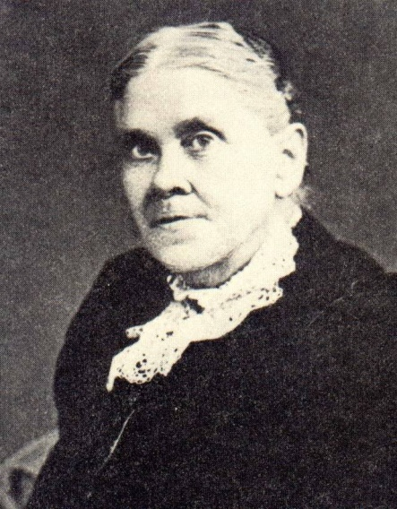
Trusting Satan led us into slavery!
サタンへの信頼は、我々を奴隷と化す！
Our sinful nature is evidence that Satan controls our will!
  “Satan takes control of every mind that is not decidedly under the control of the Spirit of God.” – Testimonies to Ministers, 79
  私たちの罪深い性質はサタンが私たちの意志を支配することの証明です！「聖霊の支配下に自らを明確に置いていない精神をサタンは支配します。」

Slide 56
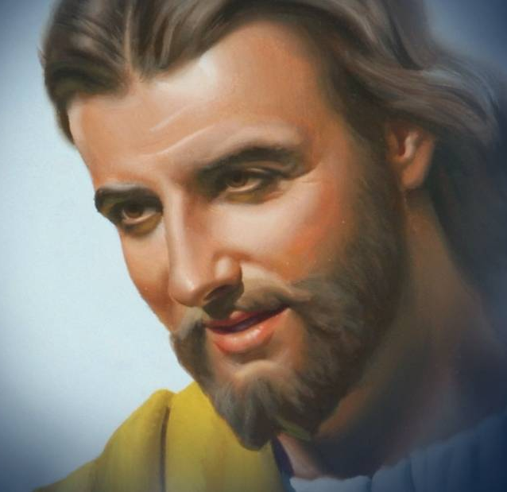
Trusting Jesus is the only way out!
イエスを信頼することのみが解決法！
Our only hope is to re-take our will and give it to God!
我々のただ一つの希望は私たちの意志を（取り戻し）神に渡すこと！
  “Give me your heart [will] my son, and let your eyes delight in my ways.” 「わが子よ、あなたの心をわたしに与え、あなたの目をわたしの道にそそげ」 – Prov 23:26 箴言23:26

Slide 57
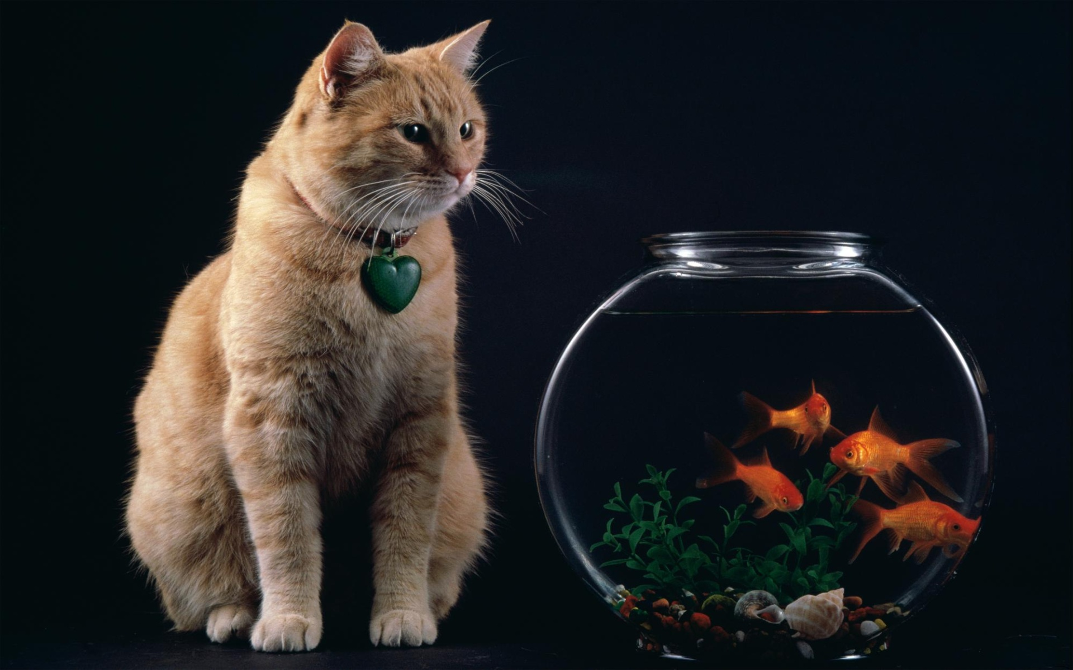
Faced with temptation?
誘惑に直面したら？

Slide 58
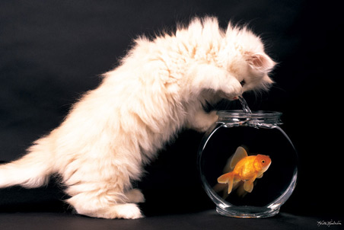
We are not helpless animals!
抵抗しえないものではない！

Slide 59
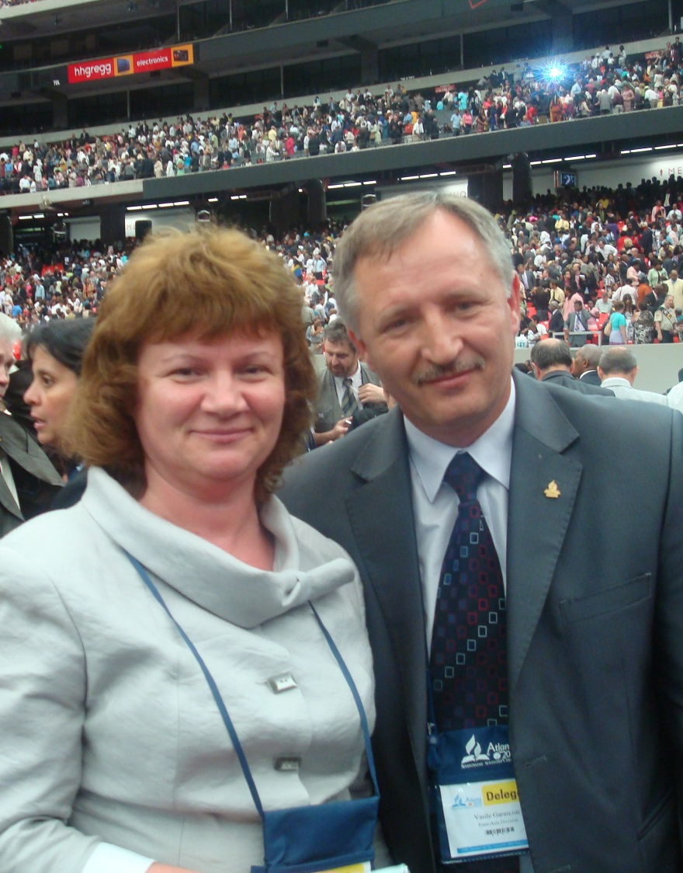
Vasili and Galina Barascuicバラスキュイク夫妻
Moldova police officer, decided to be baptized モルドバの警察官、バプテスマを決意した
Family would disown him, wife divorce him, police chief fire him 家族には勘当され、妻とは離婚、警察はクビに
Chose to approach God 神に近づくことを選んだ
Matt 10:34-39 Choose God over family 家族より神を選んだ

Slide 60
Vasili and Galina Barascuicバラスキュイク夫妻
Asked God for wisdom 神に知恵を求めた
Matt 10:34-39 says: Choose God over family マタイ10：34-39:家族より神を選ぶ

Slide 61
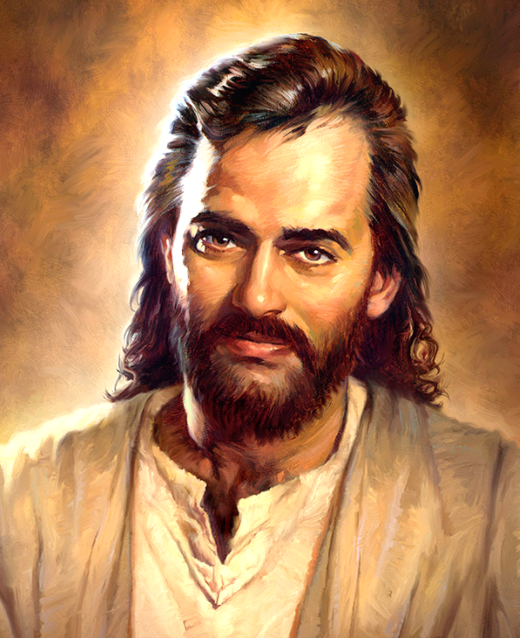
Matthew 10:37-39 マタイ10：37-39
“He who loves father or mother more than Me is not worthy of Me. And he who loves son or daughter more than Me is not worthy of Me.
わたしよりも父または母を愛する者は、わたしにふさわしくない。わたしよりも息子や娘を愛する者は、わたしにふさわしくない。

Slide 62
Matthew 10:37-39 マタイ10：37-39
“And he who does not take his cross and follow after Me is not worthy of Me. He who finds his life will lose it, and he who loses his life for My sake will find it.”
「また自分の十字架をとってわたしに従ってこないものは私にふさわしくない。自分の命を得ている者はそれを失い、わたしのために自分の命を失っている者は、それを得るであろう。」

Slide 63
Vasili and Galina Barascuic
Galina did surrender, and was baptized ガリーナは身をゆだね、バプテスマを受けた
What if Vasili had not chosen to trust the voice of Jesus, and cast all his cares upon the Good Shepherd?! もしバシリがイエスの声に信頼する選択をしなかったら、心配事を良い羊飼いに預けていなかったら⁈

Slide 64
The key to the abundant life is a decision to trust the voice of the Good Shepherd.
豊かな人生の秘訣は、良い羊飼いの声を
信頼するよう決意することです。

Slide 65

“My sheep hear My voice…”
「わたしの羊は私の声を聞く」…

Slide 66

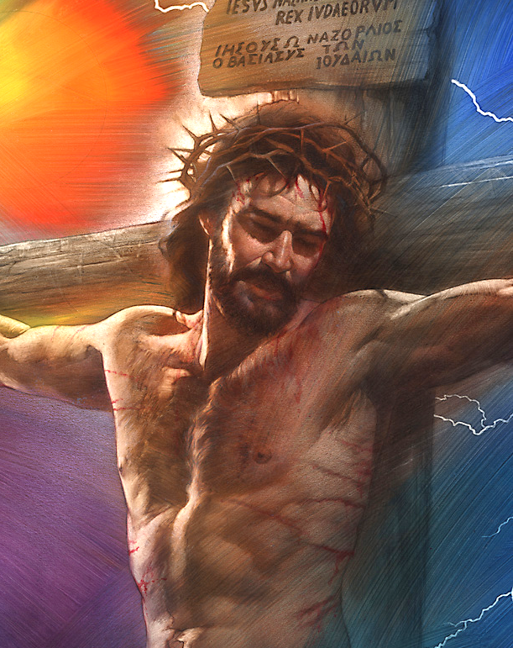
Luke 9:23 ルカ9:23
“Then He said to them all, ‘If anyone desires to come after Me, let him deny himself, and take up his cross daily, and follow Me.’”
「それから、みんなの者に言われた。だれでもわたしについてきたいと思うなら、自分を捨て、日々の自分の十字架を負うて、わたしに従ってきなさい。」

Slide 67
George Müller ジョージ・ミュラー
“Learning itself [knowing what God says but not doing it] gives no happiness —no real, true happiness.
学ぶことだけ（神の言葉を知っても実行しない）なら幸せになれない・・・本物の、真の幸せには。」

Slide 68
George Müller ジョージ・ミュラー
“Christ and Christ alone, gives real, true happiness… I should have gone to hell if it had not been that I knew Christ, Christ, Christ. Oh! The blessedness of being a disciple of the Lord Jesus!
キリストだけが本当の真の幸せを与えます。もし、キリスト、キリストを知ることがなければ私は地獄に墜ちていたでしょう！ああ、主イエスの弟子であることはなんという祝福であろう！

Slide 69
George Müller ジョージ・ミュラー
“I am a happy old man;…indeed, I am a happy old man! I walk about my room, and I say, ‘Lord Jesus, I am not alone, for Your are with me.
私は幸せな老人です。そう、私は幸せな老人！部屋を歩き回りながら言います、「主イエスよ、あなたが共におられるから、私は独りではありません。」

Slide 70
George Müller ジョージ・ミュラー
“I have buried my wives and my children, but You are left,…and with Your smile, which is better than life itself!!”
「私は妻と子ども達を失いましたが、私にはあなたがいます・・・人生そのものよりも素晴らしいあなたの微笑みがあります！！」
Roger Steer, George Müller: Delighted in God, 228

Slide 71
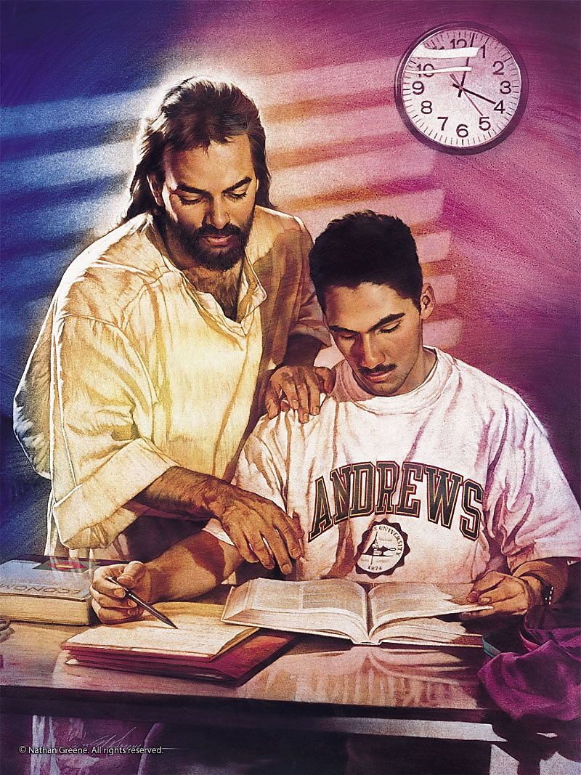
Are you listening to His voice?
あなたは彼の声を
聞いていますか？

Slide 72
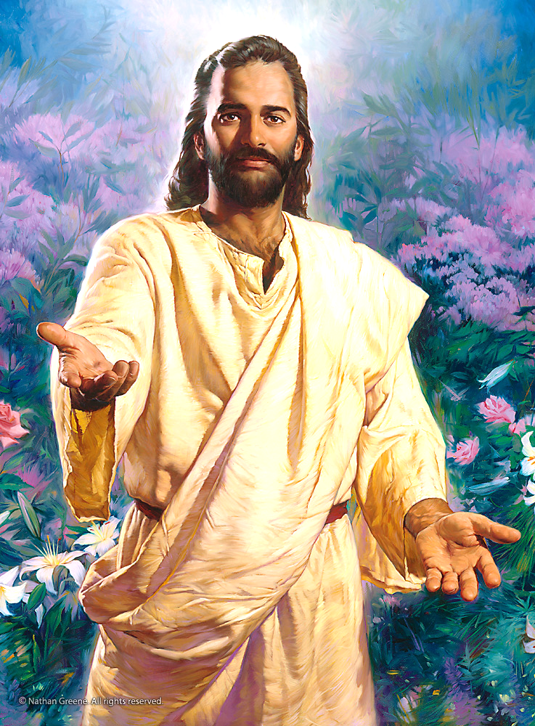
Are you placing Jesus even over family?
あなたはイエス様を
家族さえよりも優先させて
いますか？

Slide 73
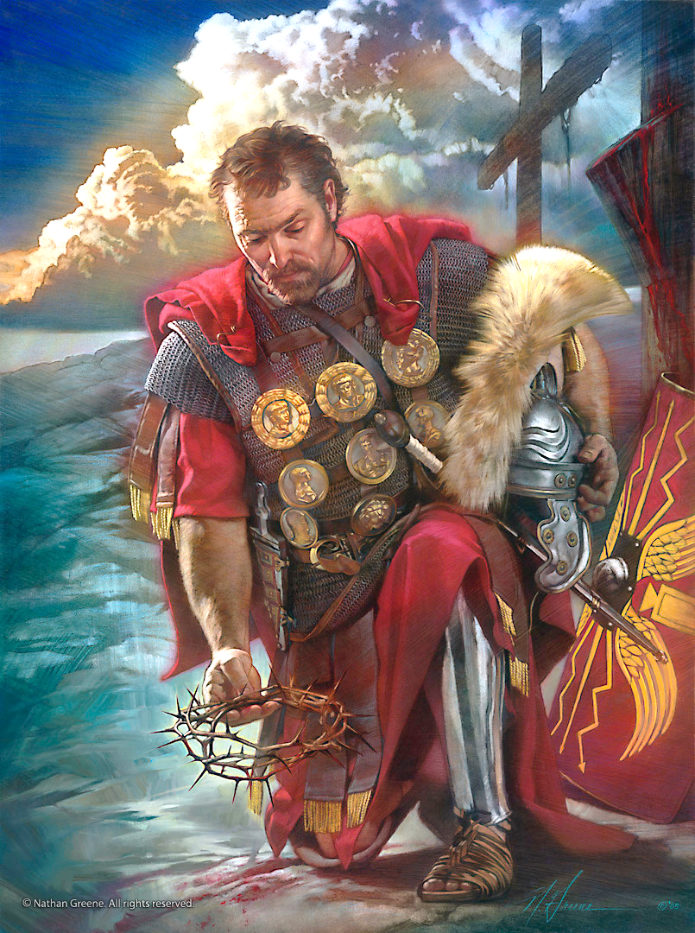
Are you taking up your cross daily?
あなたは日々、
自分の十字架を
背負っていますか？

Slide 74
The key to the abundant life is a decision to trust the voice of the Good Shepherd.
豊かな人生の秘訣は、良い羊飼いの声を
信頼するよう決意することです。

Slide 76
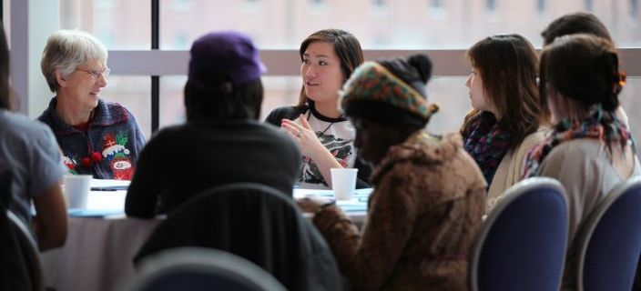
Remember this afternoon… 今日の午後
Missional Small Groups Training
小グループセミナー
14:00

